Slide 1
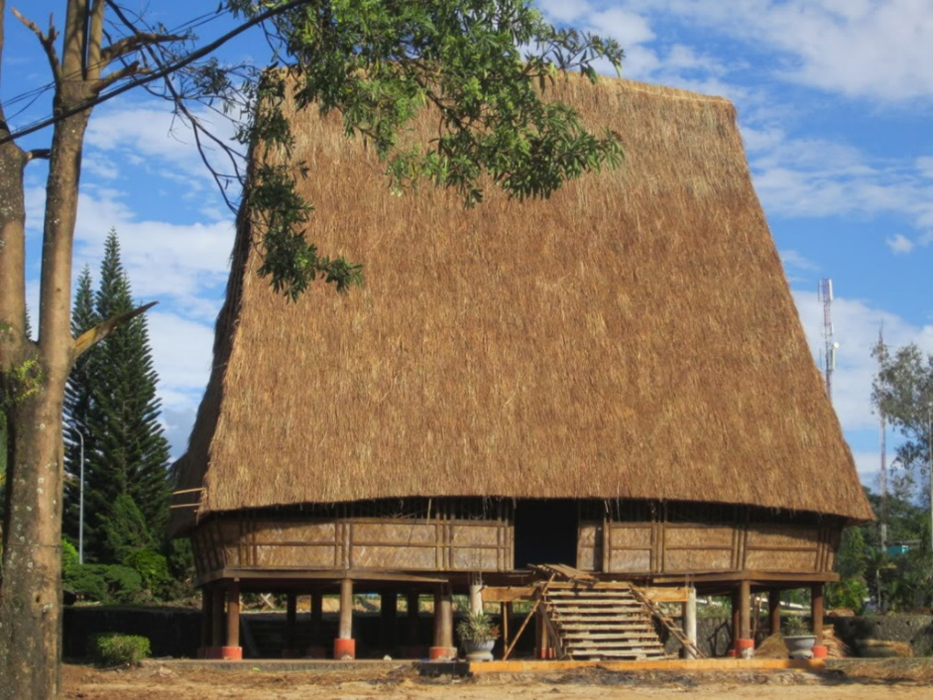

Slide 2
1

Slide 3
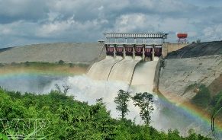
+ Đây là hoạt động sản xuất gì ở vùng Tây Nguyên?
+ Hoạt động sản xuất này giúp ích gì cho con người ?
Đây là Nhà máy thuỷ điện. Cung cấp nguồn năng lượng điện

Slide 4
2
KHÁM PHÁ

Slide 5
Tìm hiểu về phát triển thuỷ điện ở vùng Tây Nguyên

Slide 6
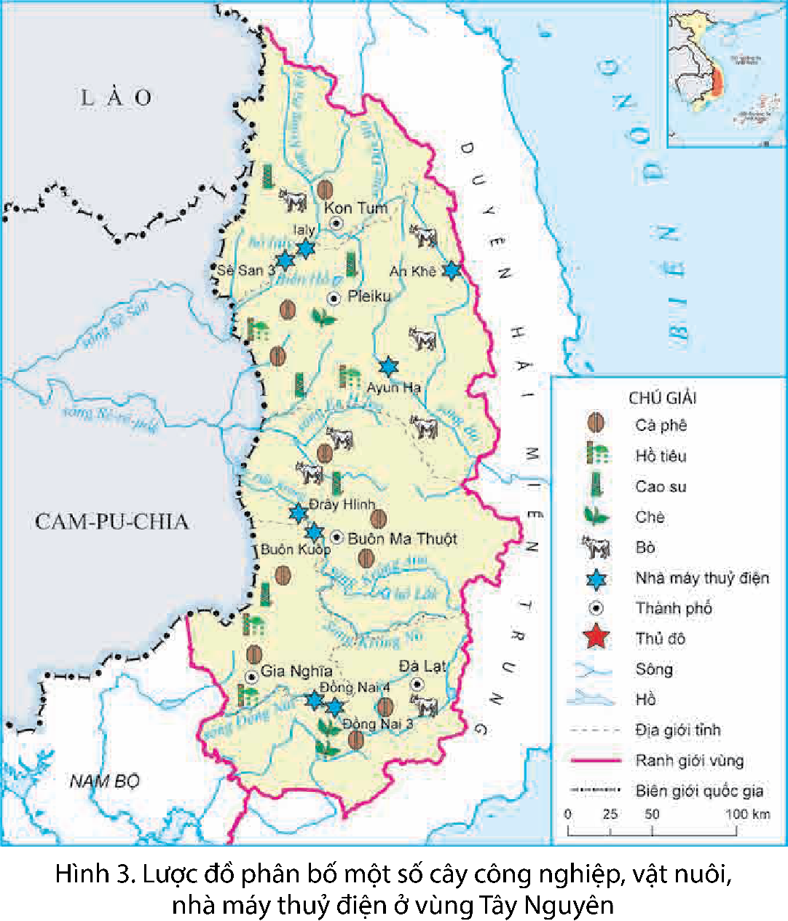
Quan sát hình 3 và đọc thông tin, em hãy kể tên một số nhà máy thuỷ điện ở vùng Tây Nguyên. Cho biết các nhà máy đó được xây dựng trên những sông nào.
Tây Nguyên là vùng sản xuất thuỷ điện quan trọng của nước ta. Trên các hệ thống sông Đồng Nai, sông Sê-rê-pốk, sông Sê San,… nhiều nhà máy thuỷ điện đã và đang được xây dựng. Ialy là nhà máy thuỷ điện có công suất ớn nhất Tây Nguyên. Sản xuất thuỷ điện không chỉ phục vụ cho vùng Tây Nguyên mà còn cung cấp nguồn năng lượng quan trọng cho các vùng khác.

Slide 7
Nhà máy thủy điện Y-a-ly và Sê san 3 được xây dựng trên sông Sê San.
Nhà máy thủy điện An Khê và Ayun Hạ được xây dựng trên sông Ba.
Nhà máy thủy điện Đrây H’Linh và Buôn Kuốp được xây dựng trên sông Sê-rê-pốk.
Nhà máy thủy điện Đồng Nai 3 và Đồng Nai 4 được xây dựng trên sông Đồng Nai.

Slide 8
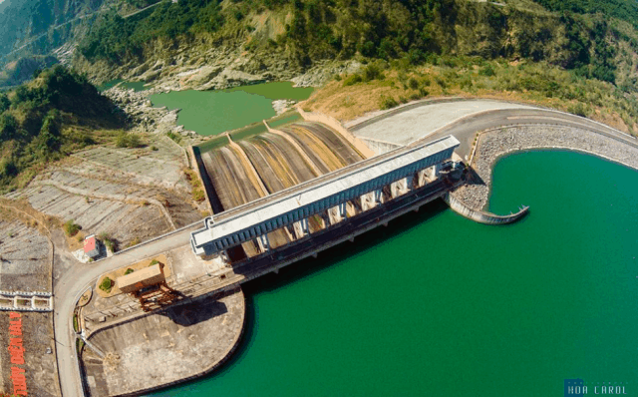
Nhà máy thuỷ điện Y-a-ly

Slide 9
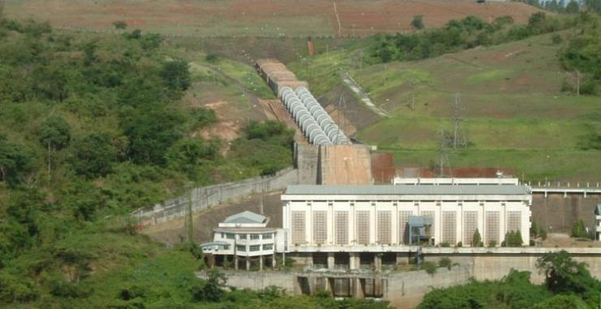
Nhà máy thuỷ điện Srê Pôk 3

Slide 10
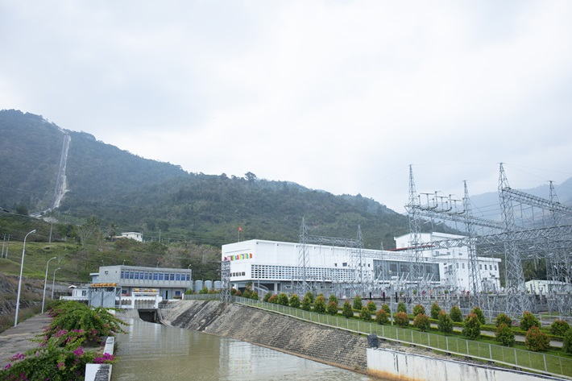
Nhà máy thuỷ điện Buôn Kuốp

Slide 11
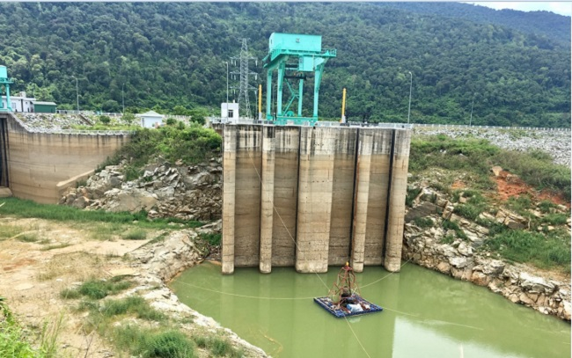
Nhà máy thuỷ điện Đa Nhim

Slide 12
Giải thích vì sao vùng Tây Nguyên có nhiều nhà máy thuỷ điện.
Do sông ngòi ở vùng Tây Nguyên chảy qua nhiều bậc địa hình có độ dốc lớn nên có khả năng phát triển thuỷ điện. Nhiều nhà máy thuỷ điện đã được xây dựng, cung cấp điện cho sinh hoạt và sản xuất.

Slide 13
Ngoài vai trò cung cấp điện cho sinh hoạt sản xuất, các nhà máy thủy điện ở Tây Nguyên góp phần điều tiết nguồn nước giữa mùa lũ và mùa cạn, hạn chế lũ lụt cung cấp nước vào mùa khô.

Slide 15
3

Slide 16
Căn cứ vào hình 3, em hãy hoàn thành sơ đồ theo mẫu sau và ghi vào vở:

Slide 17
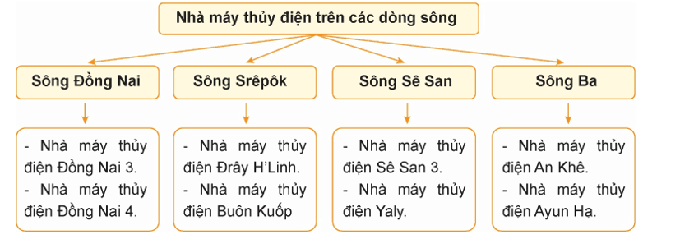

Slide 18
4

Slide 19
Em hãy sưu tầm hình ảnh, tư liệu về một nhà máy thuỷ điện của vùng Tây Nguyên mà em ấn tượng nhất và giới thiệu với các bạn cùng lớp

Slide 20
Ôn lại bài đã học
Chuẩn bị bài 21

